Slide 1
第九章 外观模式

Slide 2
上节回顾
合成/聚合复用原则
桥接模式是“将抽象部分和其实现部分分离，使它们都可以独立的变化”

Slide 3
课程内容
环境及问题
外观模式详解
外观模式实现
扩展练习

Slide 4
课程内容
环境及问题
外观模式详解
外观模式实现
扩展练习

Slide 5
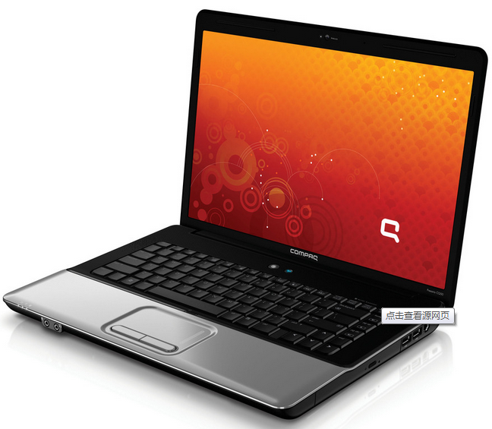
环境
电脑的组成你了解么？
你了解电脑的启动过程吗？
请设计一个电脑类。其中包含电脑的开启和关闭方法。
请利用15分钟时间对该系统进行设计编码

Slide 6
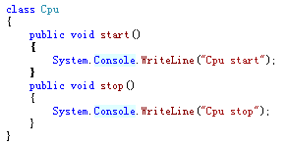
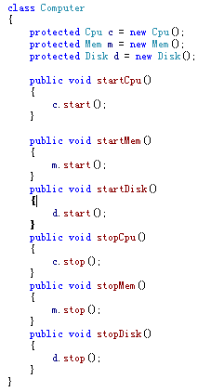
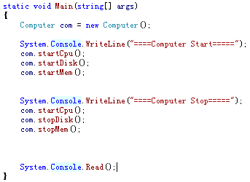
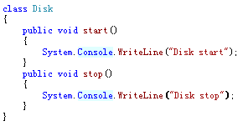
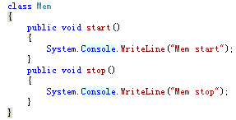
环境

Slide 7
问题
背景：用户希望使用一个比较复杂的子系统。但是用户不希望跟子系统的复杂的模块交互，也不想了解复杂的子系统内部的结构，且子系统结构变化后，不需要改变用户的使用方式。
外观模式（ Facade ）

Slide 8
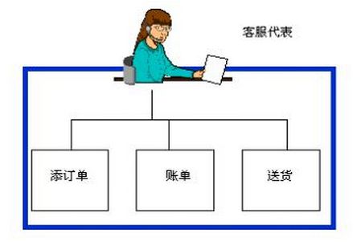
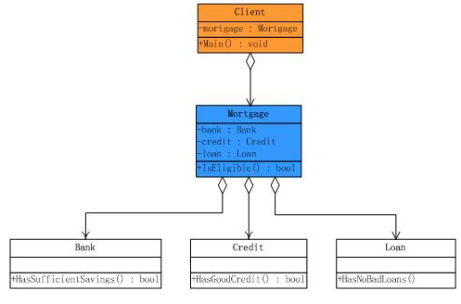
生活中的例子

Slide 9
课程内容
环境及问题
外观模式详解
外观模式实现
扩展练习

Slide 10
外观模式（Facade）
为子系统中的一组接口提供一个一致的界面，外观模式定义了一个高层接口，这个接口使得这一子系统更加容易使用。
使客户尽量少的与子系统内部的组件打交道，尽量维护子系统的统一的接口。
使系统的用户和系统通过façade类解耦。当子系统改变时，只要保证façade类的接口不变，用户的使用方式就无需改变。
外观模式的实现一般采用：在子系统外部封装façade类的方式实现。

Slide 11
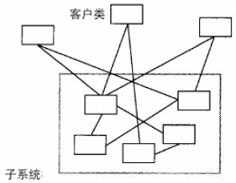
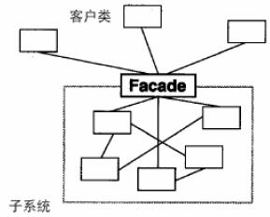
角色：
目标类: 子系统类的合集。
外观类: 一个相对复杂的子系统类的外观类。
客户端类: 要使用子系统类中各个方法的用户类。

Slide 12
我们仅仅了解，当我按下电脑开关的时候电脑就打开了，当我关闭电脑开关的时候电脑就关闭了…….
User类
main()
客户端类
Computer类
startup()
shutdown()
Computer类
startup()
shutdown()
外观类
目标类
CPU类
startup()
shutdown()
内存类
startup()
shutdown()
硬盘类
startup()
shutdown()
CPU类
startup()
shutdown()
内存类
startup()
shutdown()
硬盘类
startup()
shutdown()
目标类

Slide 13
课程内容
环境及问题
外观模式详解
外观模式实现
扩展练习

Slide 14
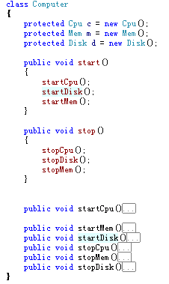
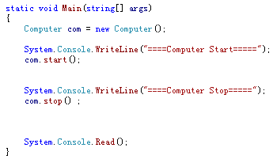
外观模式实现代码

Slide 15
课程内容
环境及问题
外观模式详解
外观模式实现
扩展练习

Slide 16
扩展说明
外观模式为复杂子系统提供了一个简单接口，并不为子系统添加新的功能和行为。
外观模式实现子系统与客户之间的松耦合关系。
外观模式没有封装子系统的类，只是提供了简单的接口。如果应用需要，它并不限制客户使用子系统类。因此可以在系统易用性与通用性之间选择。
外观模式注重的是简化接口，它更多的时候是从架构层次去看整个系统，而并非单个类的层次。

Slide 17
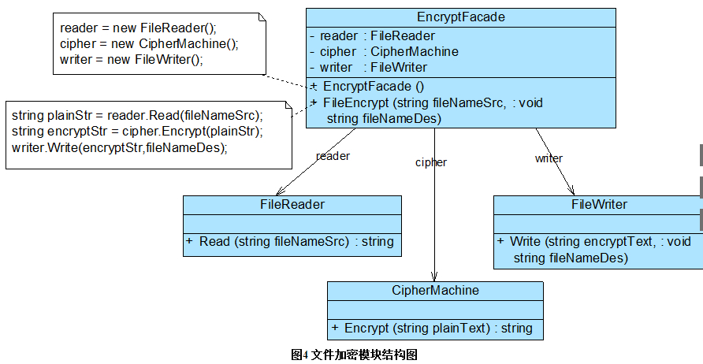
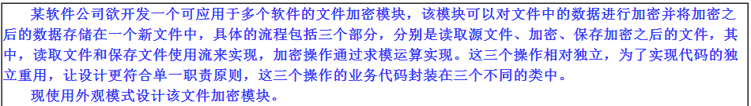
扩展练习

Slide 18
小结
外观模式解决的问题是“如何简单的使用一套子系统”
外观模式的解决方案是利用对处理逻辑的封装产生外观类

Slide 19

THANKS
Thank You，谢谢！

